Slide 1



Gun Violence Data
Etude des crimes commis par armes à feu aux Etats-Unis de Janvier 2013 à Mars 2018
Garnier Corentin
Bouche Steven
Belkarfa Lina

Slide 2

SOMMAIRE
Présentation du sujet et des prétraitements de données
Question 1 : Corrélation linéaire entre les variables étudiées ?
Question 2 : Changements significatifs ?
Question 3 : Corrélation entre mois et nombre de faits-divers ?
Difficultés et conclusion globale de l’étude

Slide 3
I - Présentation du sujet et des données
Le fichier utilisé contient :
Faits divers causés par armes à feu aux Etats-Unis entre le 1er janvier 2013 et le 31 mars 2018.
29 colonnes contenant toutes les informations relatives à ces faits
Le sujet :
Montrer l'évolution d’un certain nombre de variables pendant cette période
Calculer leur moyenne et écart type
Les données nécessaires :
nombre de blessées ;
nombre de morts ;
nombre de malfaiteurs ;
âge des malfaiteurs ;
état dans lequel le fait divers a eu lieu.
Notes:
Le sujet et les données dont nous disposons et avons besoins : décrire le diapo

Slide 4

I - Présentation du sujet et des données
nombre de blessées
n_injured
nombre de morts
n_killed
état dans lequel le fait divers a eu lieu
state
nombre de malfaiteurs
à créer
âge des malfaiteurs
à créer
Notes:
Les données du nombre de blessées sont bien dans la base de données sous l’appellation n_injured
Les données du nombre de morts sont bien dans la base de données sous l’appellation n_killed
Les données des états où ont eu lieu les faits, sont bien dans la base de données sous l’appellation state
Or les colonnes “nombre de malfaiteurs par crimes” et “âge des malfaiteurs” sont à créer
Nous devons chercher comment les créer à partir de ce qu’on a

Slide 5
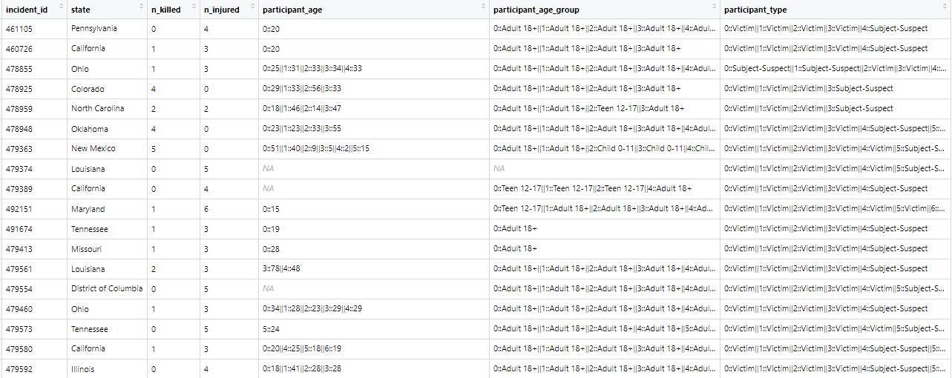
I - Présentation du sujet et des données
Notes:
Nous pouvons créer la colonne nombre de malfaiteur avec la colonne participant type, en comptant simplement le nombre de fois que le mot “Suspect” apparait dans chaque cellule
Il ne restera qu’à mettre ces résultats dans une autre colonne
Cependant, pour l’âge, on se retrouve confronté à un problème :
- Nous avons le choix entre participant age
- et participant age group
- C’est à dire que nous allons devoir choisir entre : faire une moyenne des ages des malfaiteurs, ou compter le nombre de malfaiteur appartenant à chaque catégorie d’age

Slide 6
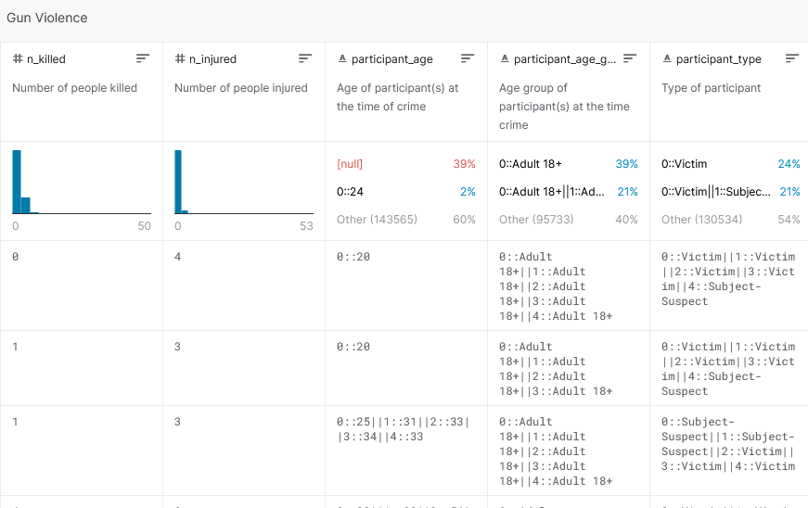
I - Présentation du sujet et des données
Notes:
Lorsque l’on regarde les données sur Kaggle,
Que l’on prend les colonnes age, type d’age, et type de participant,
on voit que la colonne participant age contient 39% de valeur manquante
De plus, ces valeurs manquantes sont celles VISIBLES par des cases VIDES
Mais on voit qu’il manque en plus des valeurs dans les cellules :
Par exemple, entouré en rose, on voit à droite qu’il y a 4 participants aux crimes
Or, on ne rescence l’âge que du participant numéro 0 dans la cellule d’age
On choisira alors de garder plutot la colonne catégorie d’age

Slide 7
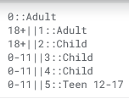
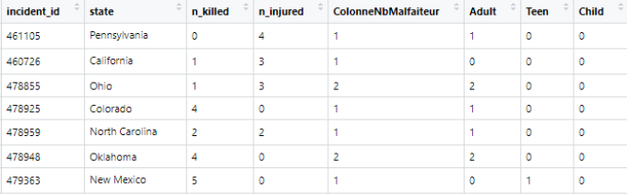
I - Présentation du sujet et des données
3 catégories d’âges :
Child : 0 à 11 ans inclus
Teen : 12 à 17 ans inclus
Adult : 18 et plus
str_split() → package tidyverse
Notes:
On constate qu’il existe dans cette colonne 3 catégories d’âge
(Lire les catégories qui s’affichent)
Nous avons donc pu compter le nombre de malfaiteur dans la colonne PARTICIPANT_TYPE
et compter le nombre de malfaiteur Adult, Enfant, ou Child par faits divers
Voilà ce que nous obtenons (décrire le tableau)
Cela a été possible grâce à la fonction str_split() de tidyverse, qui permet de compter le nombre d’occurence d’une string
Nos données sont triées, nous avons également fait les traitements nécessaires sur le type de variable
Mise sous forme de facteur, encodage des données en one hot encoding (pour state notamment) etc...
Nous allons désormais pouvoir répondre à nos questions

Slide 8
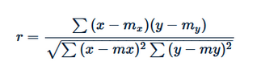
II - Est-ce qu’il y a des corrélations linéaires entre les variables de V ?
Kendall
Fonction cor()
Coefficient de Pearson
Pearson
Spearman
Mesure une corrélation linéaire entre deux variables
-1 < < 1
Coefficient de corrélation de Pearson
Notes:
Commençons à répondre à la première question : Y-a-t’il des corrélations linéaires entre les variables de V?
Nous allons utiliser la méthode "cor()" contenue dans R
Elle a 3 paramètres : ("pearson", "kendall", "spearman")).
Permet d’obtenir la matrice des coefficients de corrélation entre les différentes paires possibles de variables.
Nous choisirons d'utiliser le paramètre Pearson.
Car il mesure une corrélation linéaire entre deux variables
c'est-à-dire, la dépendance linéaire entre deux variables.
coefficient de corrélation compris entre -1 ( pour une forte corrélation négative) et 1 ( pour une forte corrélation positive)
plus il est proche de 1, plus la corrélation est importante
plus il est proche de 0, plus la corrélation est faible.

Slide 9
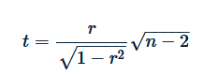
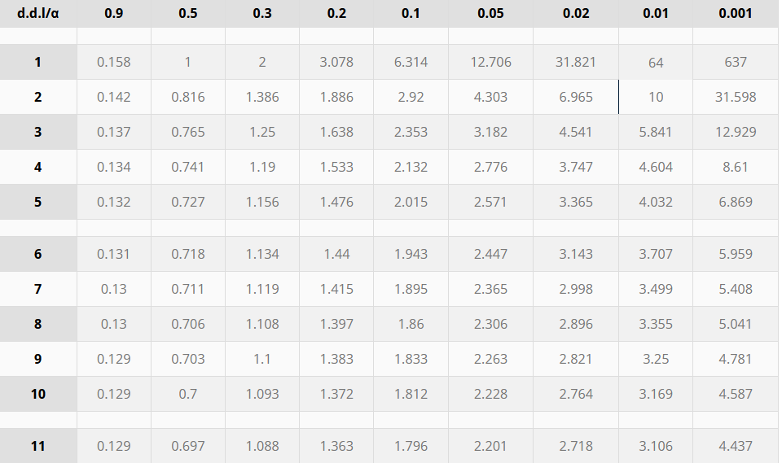
II - Est-ce qu’il y a des corrélations linéaires entre les variables de V ?
Fonction rcorr()
Evaluation de la significativité
Notes:
Cependant, il nous faut également évaluer la significativité de la corrélation : grâce à la p-value
La p-value, c’est à dire le niveau de significativité de chaque corrélation, peut être déterminé à partir de la table de Student
Si la p-value est inférieure à 1% (p<0.01), la corrélation est dite très significative.
(Nous avons également réaliser les tests pour une p-value inférieur à 0.05 soit 5% et les résultats étaient les mêmes)
Ainsi, une faible corrélation peut parfois s’avérer certaine, et une forte corrélation s’avérer incertaine.
On utilise la fonction rcorr() pour calculer les pvalues de chaque corrélation linéaires

Slide 10
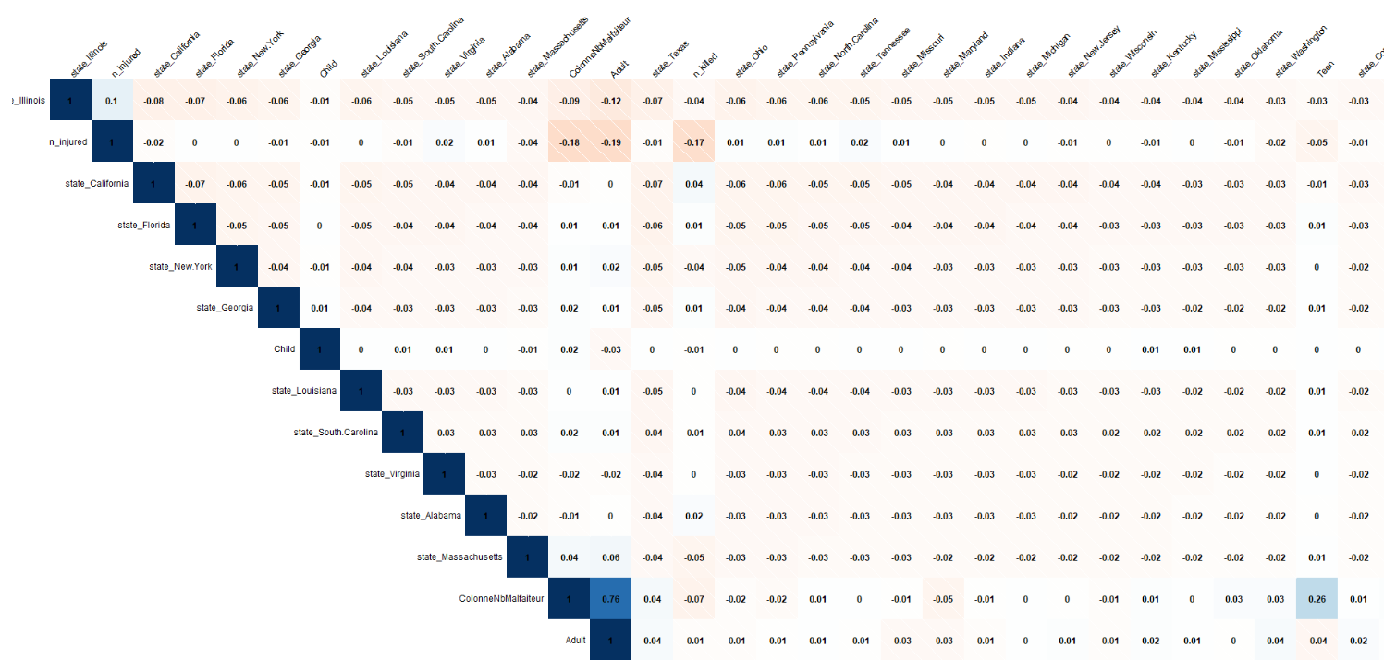
II - Est-ce qu’il y a des corrélations linéaires entre les variables de V ?
Notes:
Calcul des coefficients de corrélations
explication du graphique (plus c’est bleu plus c’est corrélation POSITIVE)
plus cest rouge, plus c’est corrélation négative
Dans le cadre rouge par exemple on peut voir une petite corrélation positive entre le nombre de blessé et l’illinois
Cela voudrait dire que les crimes dans l’illinois compte plus de blessés (ou inversement que l’illinois compte plus de blessés dans ces crimes )
On voit également une forte corrélation entre le nombre de malfaiteurs, et le nombre de malfaiteurs Adult
Cette corrélation est aussi présente avec les malfaiteur ados (teen) mais plus faible
enfin on voit quelques corrélation négative entre le nombre de blessés et : le nombre de malfaiteurs, le nombre de malfaiteur adult et le nombre de personne tuées
Mais voyons maintenant la significativité des corrélations linéaires que nous venons de voir

Slide 11
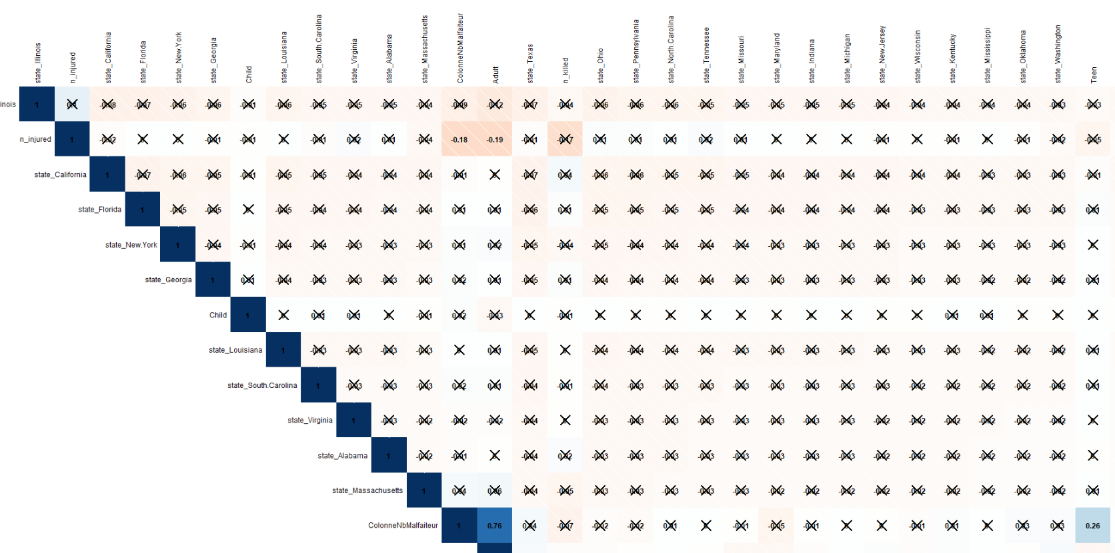
II - Est-ce qu’il y a des corrélations linéaires entre les variables de V ?
Notes:
On voit que la forte corrélation POSITIVE entre le nombre de malfaiteur et le nombre de malfaiteur aldult est toujours présente, donc clairement significative
Il en est de meme pour la corrélation NEGATIVE entre nombre de blessé et le nombre de malfaiteur
également la corrélation NEGATIVE pour le nombre de blessés et le nombre de malfaiteur adulte (ce qui parait logique au vu du lien positif entre malfaiteur et adulte)
Enfin, on constaste également la significativité de la corrélation positive entre le nombre de malfaiteur et le nombre de malfaiteur ados
Or, on remarque qu’un grand nombre de corrélation ont été barré, signifiant comme par exemple pour l’illinois:
Que la corrélation n’était pas significative

Slide 12
II - Est-ce qu’il y a des corrélations linéaires entre les variables de V ?
Pour résumer :
r = 0.76
Nb de malfaiteurs
Nb malfaiteurs Adult
r = 0.26
Nb de malfaiteurs
Nb malfaiteurs Teen
r = - 0.18
Nb de blessés
Nb de malfaiteurs
r = - 0.19
Nb de blessés
Nb malfaiteurs Adult
Notes:
Récapitulatif des corrélations significatives
En vert les corrélations positives (avec r le coeff de pearson)
En rouge les corrélations négatives (avec r le coeff de pearson)
Le nb de malfaiteurs et le nombre de malfaiteurs adultes sont corrélés positivements, le coeff de Pearson est de 0.76
Le nb de malfaiteurs et le nombre de malfaiteurs ados sont corrélés positivements, le coeff de Pearson est de 0.26
Le nombre de blessés et le nombre de malfaiteurs sont corrélés négativements, le coeff de Pearson est de -0.18
Le nombre de blessés et le nombre de malfaiteurs Adultes sont corrélés négativements, le coeff de Pearson est de -0.19

Slide 13
II - Est-ce qu’il y a des corrélations linéaires entre les variables de V ?
En d’autres termes :
Plus il y a de malfaiteurs durant un crime, plus la proportion d’Adulte chez les malfaiteurs augmente.
Plus il y a de malfaiteurs durant un crime, plus la proportion d’Ados chez les malfaiteurs augmente, mais d’une manière moindre que les adultes.
→ Plus il y a de malfaiteurs, plus la moyenne d’âge des malfaiteurs augmentent.
Plus il y a de malfaiteurs, moins il y a de personnes blessées.
Plus il y a de malfaiteurs adultes, moins il y a de personnes blessées.
→ Soit : Plus de malfaiteurs impliquent moins de blessés
→ Soit : Plus de malfaiteurs impliquent plus de morts donc moins de blessés
Notes:
Lire les deux premieres phrases et dire :
Ces deux conclusions signifient ensemble que plus il y a de malfaiteur, plus la moyenne d’âge de ces malfaiteurs augmente
Lire les deux autres phrases et dire :
Soit : Il y a beaucoup de malfaiteurs, donc par des réactions sociales ils agressent moins (intimidation des victimes, confiance en soi des malfaiteurs en nombre)
Soit : Il y a beaucoup de malfaiteurs, donc ils tuent plus de personnes, ce qui en fait moins dans la catégorie blessée
Mais nous écartons cette dernière, car nous aurions vu une corrélation négative et significative entre nombre de blessés et de morts, or nous avons vu que ce n’était pas le cas.
Nous penchons donc plus pour la première hypothèse
Meme si une variable externe peut influencer également le nombre de blessé (le type d’armes par exemple que nous n’avons pas pris en compte dans notre étude)

Slide 14
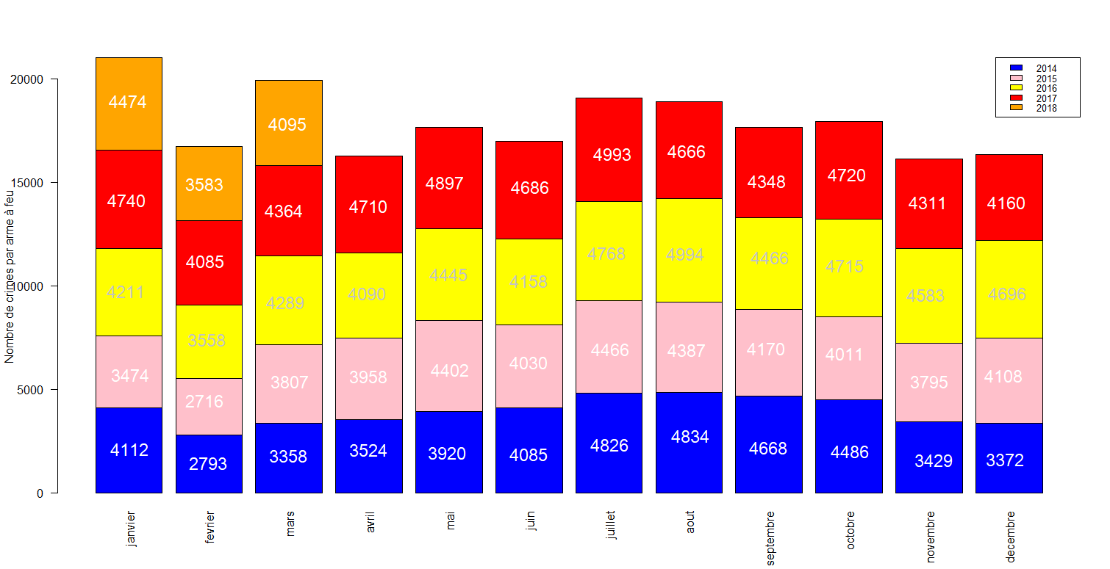
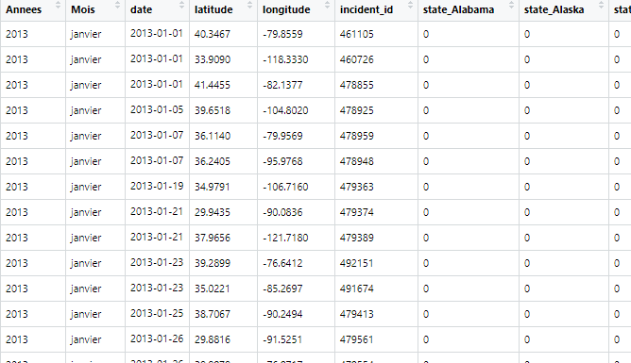
III - Changements significatifs ?
Entre la période 2013-2017 et les trois premiers mois de 2018, est-ce que l’on peut dire que les valeurs moyennes des variables dans V ont significativement changé par rapport au passé ?
Notes:
La question que l’on doit se poser est la suivante : (lire la question)
Pour se faire nous devons déjà ajouter une colonne mois (qui pourra nous servir plus tard) et une colonne année
Par exemple, afin d’observer la répartition de manière globale du nombre de crime par mois et année, nous avons fait ce graphique (qui nous servira également plus tard)

Slide 15
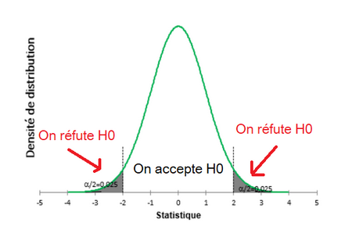
III - Changements significatifs ?
Moyennes des variables significativement différentes ?
TEST DE STUDENT
Notes:
Pour voir si des valeurs ont changé de manière significative,
nous devons effectuer un test de student sur les deux ensembles de valeurs que l’on souhaite comparer.
Si la p-value est inférieure à 0.05, nous pouvons affirmer de la significativité du test
et donc du changement significatif des variables.
Un test de Student bilatéral
hypothèse alternative selon laquelle le signe de la différence potentielle est inconnu.
Avant de mettre en place l’expérimentation et de lancer le test, nous ne savons pas avec certitude si la moyenne 2013-2017 sera supérieur à notre échantillon 2018
Ceci nous conduit à opter pour un test de Student bilatéral.

Slide 16
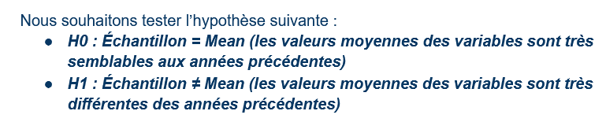

III - Changements significatifs ?
Echantillon → janvier à mars 2018
Mean → 2013 à 2017
Notes:
Voici les hypotheses de notre test de Student bilatérale
Echantillon représente ce que l’on observe (janvier à mars 2018)
Mean représente les valeurs statistiques (2013 à 2017)
Si Échantillon (la moyenne du nouvel échantillon) appartient à l’intervalle de confiance
on accepte H0, l’hypothèse est vraie.
C'est-à-dire, que les valeurs moyennes des variables ne sont pas différentes des années précédentes.

Slide 17
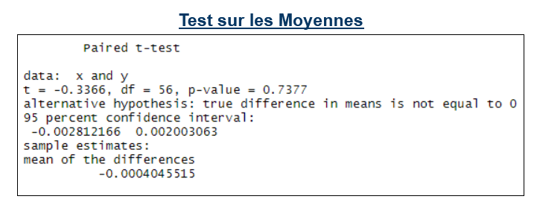
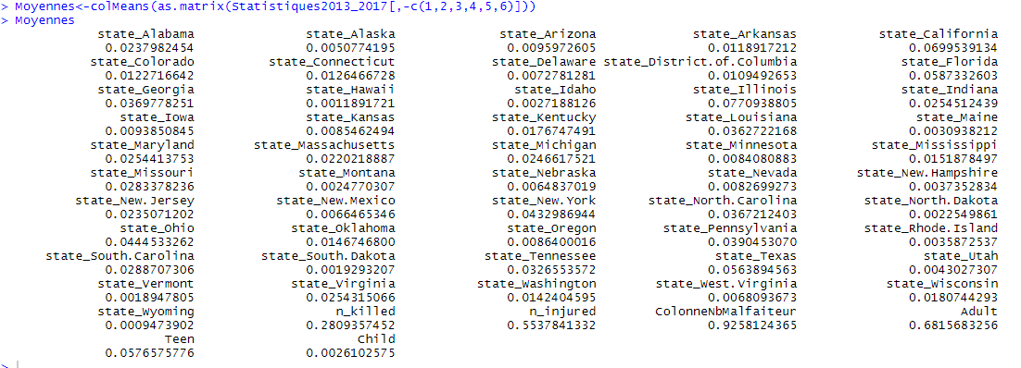
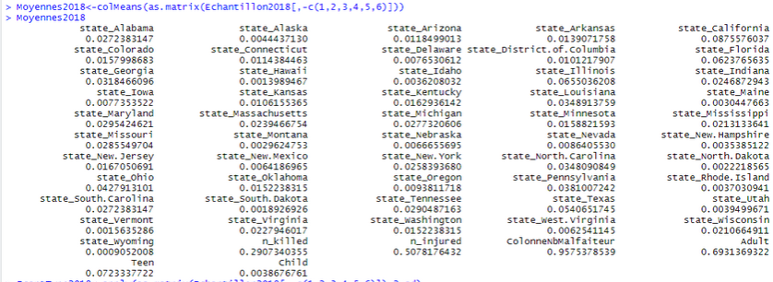
III - Changements significatifs ?
Notes:
Dans un premier temps nous avons réalisé les matrices des moyennes de chacune des deux périodes
(expliqué apparié, c’est à dire chaque cellule du premier groupe correspond à celles du second)
Dans le résultat ci-dessus :
t est la statistique de Student (t= -0.3366),
df est le degré de liberté (df= 56), p-value est le degré de significativité du test (p-value=0.7377).
L’intervalle de confiance de la différence des moyennes à 95% est également montrée [ -0,002812 ; 0.002003 ] (son calcul
et enfin, on a la valeur moyenne de la différence des deux séries de moyennes (-0.0004045515).
La p-value du test est de 0.7377. Ce qui est largement supérieur à 0.05. On conclut que l’hypothèse H0 est acceptée, et nous pouvons alors dire que les valeurs moyennes des variables de 2013 à 2017 ne sont pas significativement différentes de celles de 2018.

Slide 18
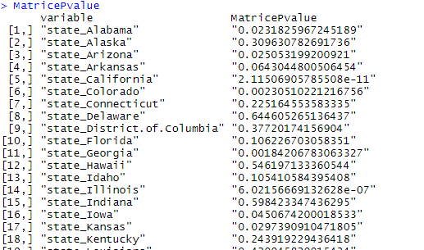
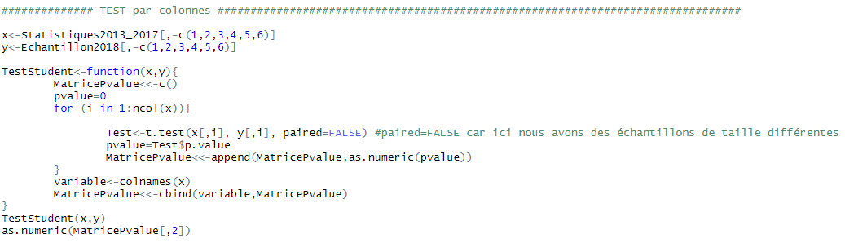
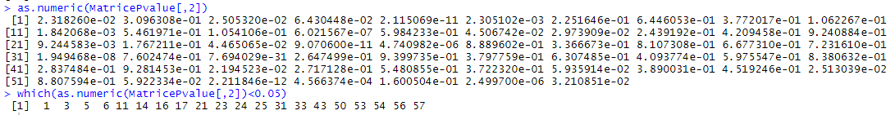
III - Changements significatifs ?
Notes:
Nous avons choisi d’observer également la différence colonne par colonne entre les valeurs (on compare la colonne state Alabama de 2013 à 2017 avec celle de state Alabama de 2018 par exemple).
Nous créons alors une fonction permettant de réaliser des tests de Student sur les colonnes de deux tables (les colonnes retirées sont les indices, la latitude etc…).
Nous devons y indiquer que les échantillons que nous allons comparer ne comportent pas des valeurs appariées, grâce au test t de Student indépendant (ou non apparié).
Dans ce cas de figure, il s’agit de comparer deux moyennes observées, lorsque les deux groupes d’échantillons (A et B) à comparer n’ont aucun lien.
Par exemple, dans le cas précédent, nous comparions la moyenne de ColonneNbMalfaiteurs de 2013-2017 à la moyenne ColonneNbMalfaiteurs de 2018, or dans ce cas, nous allons comparer chacune de ses colonnes et non pas leur moyenne.
La différence de résultat que nous obtiendrons relève alors de l’écart-type qui est calculé pour chaque colonne par rapport à leur moyenne respective.
Il est donc possible que nous obtenions des résultats différents que précédemment
Cette fonction stocke les p-values de chaque variables dans une nouvelle matrice, et nous obtenons alors la matrice des p-values de chaque variables
Ensuite grâce à un which on peut récupérer les indices des p-values inférieur à 0.05

Slide 19
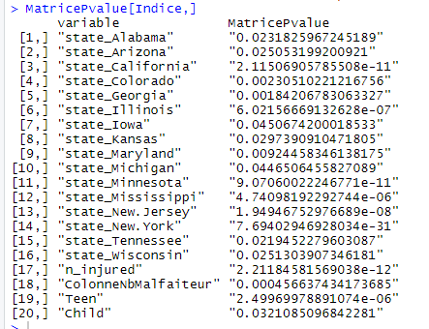
III - Changements significatifs ?
Notes:
Il semblerait que 20 variables aient changé de manière significative.
Cela signifie que malgré que de manière globale les variables n’aient pas changé de manière significative, mais de manière ciblée, il semblerait qu’en 2018, leur répartition ne soit plus vraiment semblable à la période de 2013 à 2017.
Par exemple, il se peut que la moyenne du nombre de blessée soit la même, tout en ayant une répartition différente
c’est-à-dire, que les valeurs soient plus extrêmes ou moins extrêmes

Slide 20
III - Changements significatifs ?
En d’autres termes :
Les valeurs moyennes des variables de V n’ont pas significativement changé par rapport au passé
20 d’entre elles ont cependant une répartition différente, mise en évidence par un test de Student non apparié

Slide 21
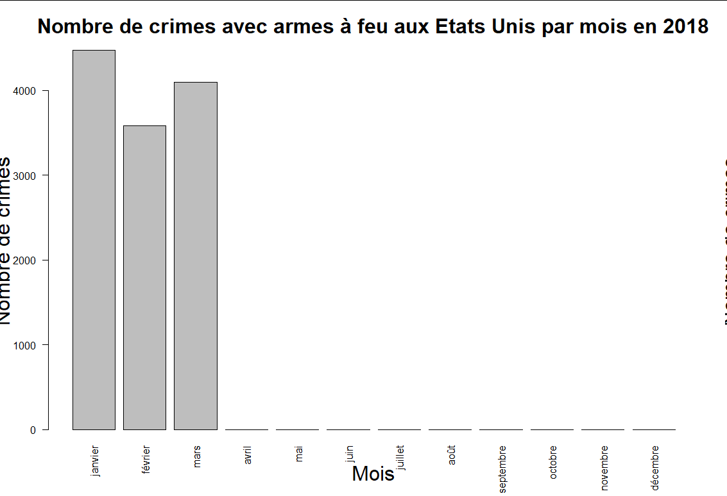
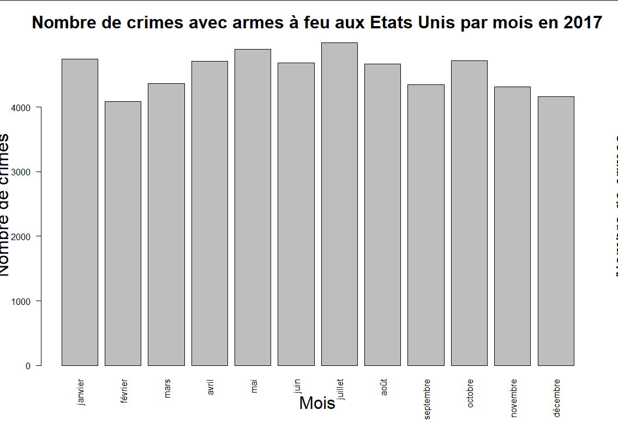
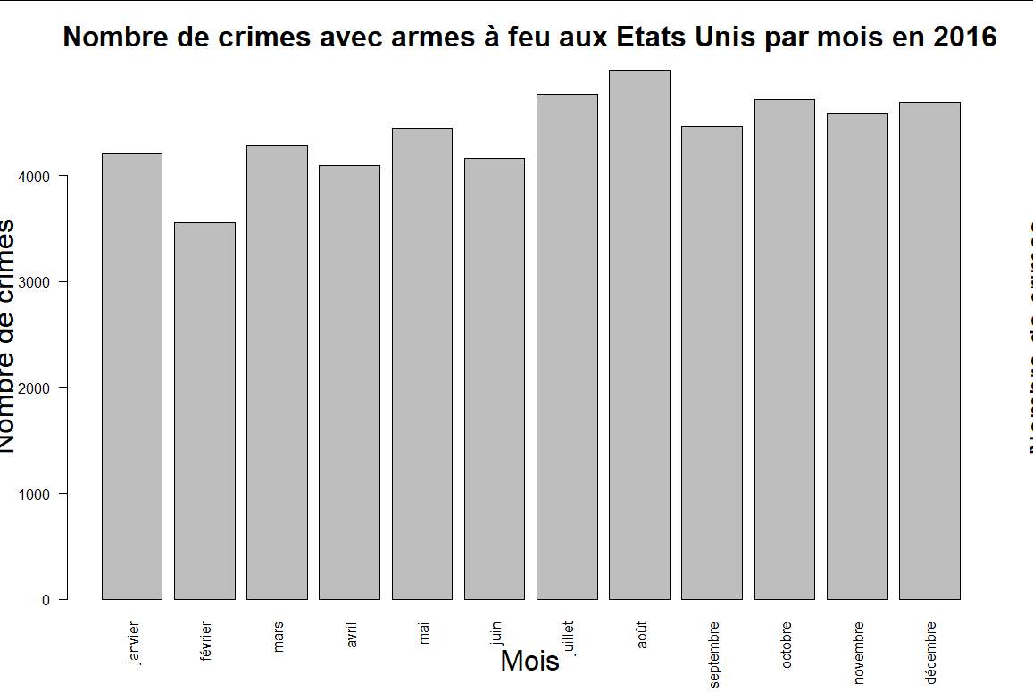
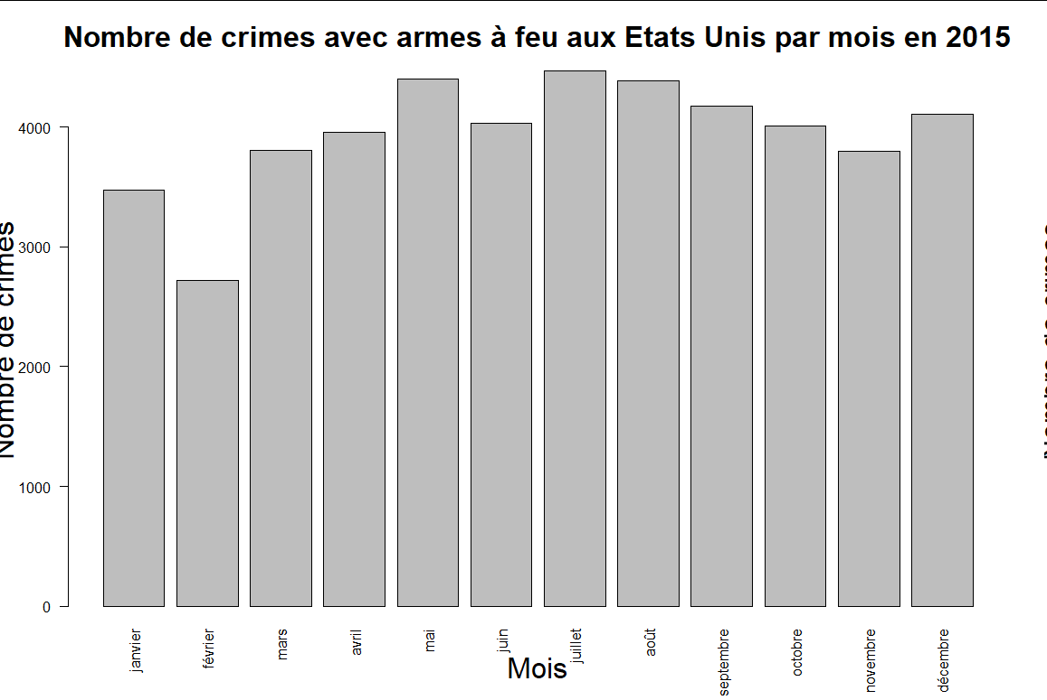
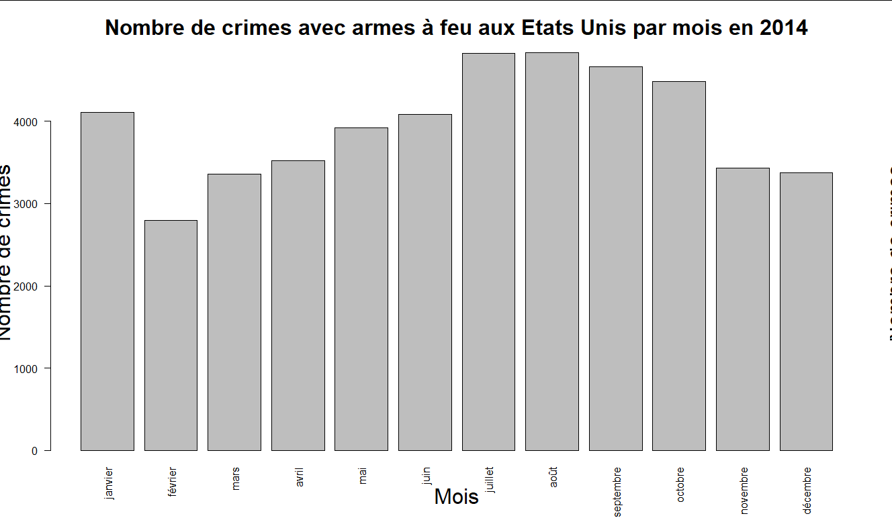
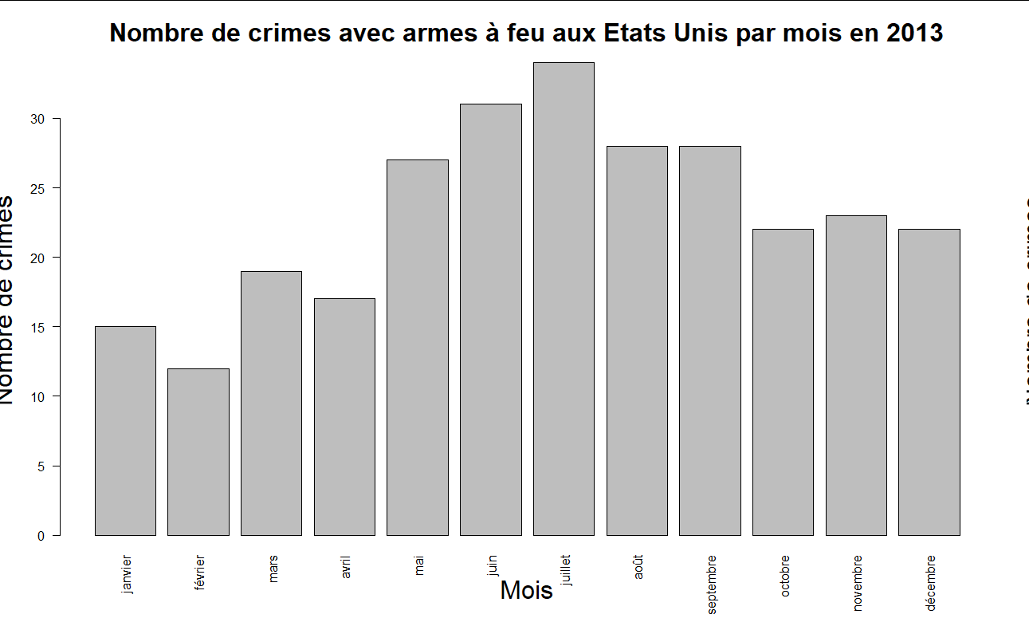
IV - Corrélation entre mois et nombre de faits-divers?
Est-ce qu’il y a une forte corrélation entre le nombre de faits divers et le mois de l'année ?
Notes:
Nous avons affiché pour chaque année le nombre de crimes par mois comme vous pouvez le voir de manière détaillée

Slide 22
IV - Corrélation entre mois et nombre de faits-divers?
Notes:
Si l’on regarde tout cumulé, on comprend qu’il y a plus de crimes en milieu d’année (juillet aout)
et en janvier également donc début d’année
Il y a plus de crimes commis par armes à feu aux états-unis durant les extrêmes de saisons
Mais une seconde question se pose dans cette étude par mois

Slide 23
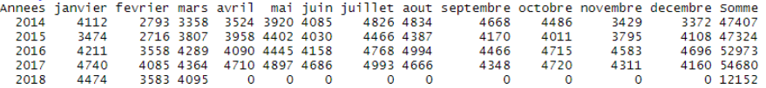
IV - Corrélation entre mois et nombre de faits-divers?
Est-ce qu’une augmentation de crime sur l’année (donc générale), implique une augmentation des crimes en milieu d’année ou en janvier ?
Biaise les résultats
Notes:
Pour répondre à cette question nous devons calculer le nombre de crime par années
afin d’observer le nombre de crime par mois
et le nombre de crime cette année-là
Le but étant de voir si il y a une corrélation entre un ou plusieurs mois, et le nombre de crimes
C’est pour ça que nous créons la colonne somme de crime par année
Nous retirons l’année 2018 car elle ne contient que 3 mois, et va donc biaiser nos résultats

Slide 24
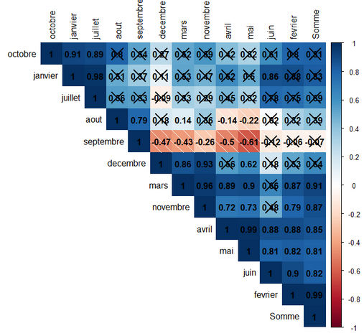
IV - Corrélation entre mois et nombre de faits-divers?
Fortes corrélations positives entre le nombre de crimes et les mois de :
février
mars
avril
mai
juin
novembre
Notes:
On affiche la matrice des corrélations comme pour la question une, et on retire les corrélations non significatives
On observe la colonne de la somme pour voir les corrélations qui nous intéresse
On constate :
Forte Corrélation positive, entre le nombre de crimes et le mois de février (corrélation significative car non-barré), le coefficient de corrélation est de 0.99)
Forte Corrélation positive, entre le nombre de crimes et le mois de mars (corrélation significative car non-barré), le coefficient de corrélation est de 0.91)
Forte Corrélation positive, entre le nombre de crimes et le mois d’avril (corrélation significative car non-barré), le coefficient de corrélation est de 0.85)
Forte Corrélation positive, entre le nombre de crimes et le mois de mai (corrélation significative car non-barré), le coefficient de corrélation est de 0.81)
Forte Corrélation positive, entre le nombre de crimes et le mois de juin (corrélation significative car non-barré), le coefficient de corrélation est de 0.82)
Forte Corrélation positive, entre le nombre de crimes et le mois de novembre (corrélation significative car non-barré), le coefficient de corrélation est de 0.87)
On conclut :
Une variation du nombre de crime dans l’année est plus dû à ces mois-là qu’aux extremes de saisons (comptant pourtant le plus grand nombre de crime)

Slide 25
IV - Corrélation entre mois et nombre de faits-divers?
Notes:
D’une manière globale :
Nous avions vu visuellement que certains mois semblaient comporter plus de faits divers que d’autres (janvier, et alentour de milieu d’année).
Or, il semblerait qu’une augmentation ou une baisse globale du nombre de crimes (c’est-à-dire sur une année)
soit plutôt due à une augmentation dans les autres mois
(cités précédemment).
Cela peut s’expliquer par des événements spécifiques, une crise économique, des faits sociaux etc…
Mais les extrêmes de saisons semblent plutot stable malgré qu’ils soient plus élevé que les autres
Et une augmentation globale à plus tendance à se faire dans les moyennes saisons

Slide 26


V - Conclusion et Difficultés
Notes:
Plus il y a de malfaiteurs, plus la moyenne d’âge des malfaiteurs augmentent
Plus de malfaiteurs impliquent un peu moins de blessés

Slide 27
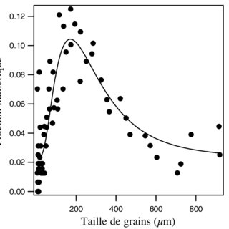
V - Conclusion et Difficultés
nombre de blessées
nombre de blessées
nombre de morts
nombre de morts
Pas de changements significatifs sur les valeurs moyennes des variables
état dans lequel le fait divers a eu lieu
état dans lequel le fait divers a eu lieu
nombre de malfaiteurs
nombre de malfaiteurs
âge des malfaiteurs
âge des malfaiteurs
Notes:
Les valeurs moyennes des variables de V n’ont pas significativement changé par rapport au passé
Cependant, 20 d’entre elles ont une répartition différente

Slide 28









V - Conclusion et Difficultés
Augmentation
Notes:
Nous avions vu visuellement que certains mois compte un nombre de faits divers plus élevés que les autres et de manière régulière
Or, il semblerait qu’une augmentation ou une baisse globale du nombre de crimes (c’est-à-dire sur une année)
soit plutôt due à une augmentation dans les mois de
février
mars
avril
mai
juin
novembre

Slide 29

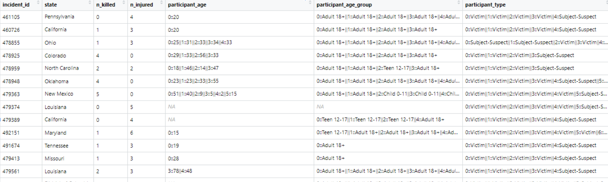
V - Conclusion et Difficultés
Forme des données
Retrait des NA
Temps d’exécution
Notes:
Les difficultés :
Forme des données : les cellules qui contiennent plusieurs infos et mauvais séparateurs
Retrait des NA : beaucoup de NA qui devait être retiré pour ne pas biaiser l’étude
Temps d'exécution : très long car énormément de colonne et plusieurs centaines de lignes

Slide 30

PARTIE BONUS
MERCI
DE VOTRE
ATTENTION
Notes:
Bonus carte des crimes aux Etats-Unis : page html à montrer
remerciement

